Slide 1
最適化
塩野、白井、福本、松浦、安井

Slide 2
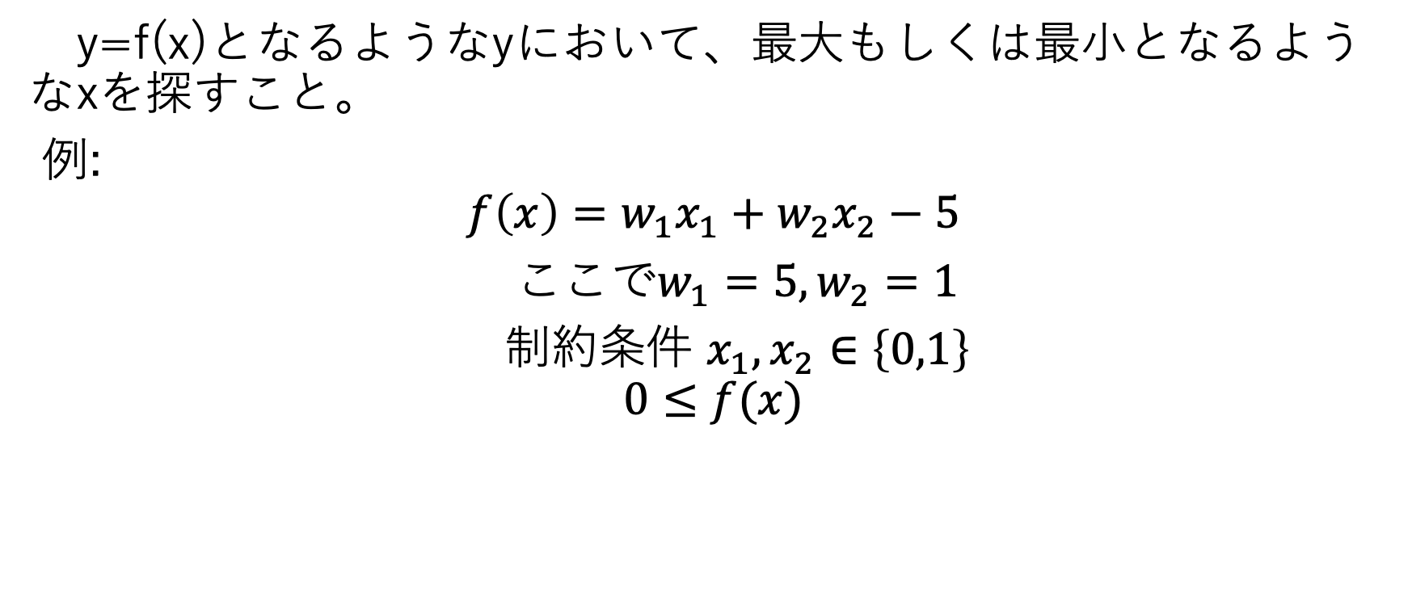
最適化とは
y=f(x)となるようなyにおいて、最大もしくは最小となるようなxを探すこと。
例:
$$f\left(x\right)=w_{1}x_{1}+w_{2}x_{2}−5$$
ここで$w_{1}=5,w_{2}=1$
制約条件 $x_{1},x_{2}∈\left\{0,1\right\}$
$$0≤f(x)$$

Slide 3
進化計算とは
進化計算とは、生物の進化を模倣して作られた確率的最適化手法である。

Slide 4
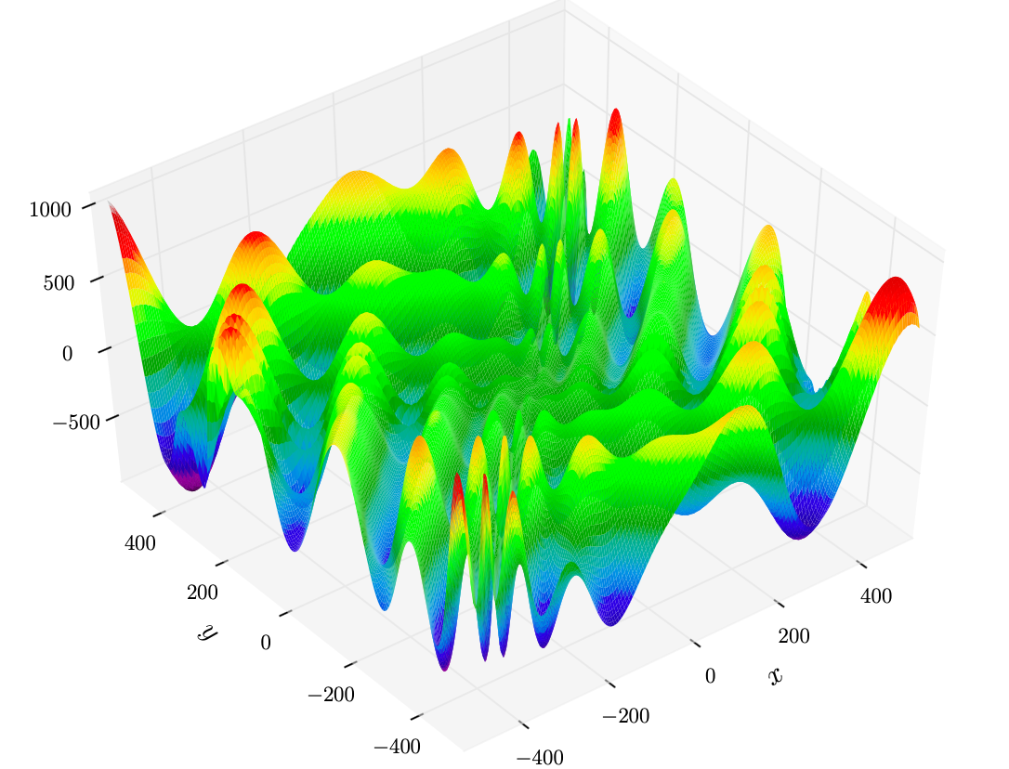
Eggholder function
$$f\left(x,y\right)=−\left(y+47\right)\sin\left(\sqrt{\left|y+\frac{x}{2}+47\right|}\right)−x\sin\left(\sqrt{\left|x−(y+47)\right|}\right)$$

Slide 5
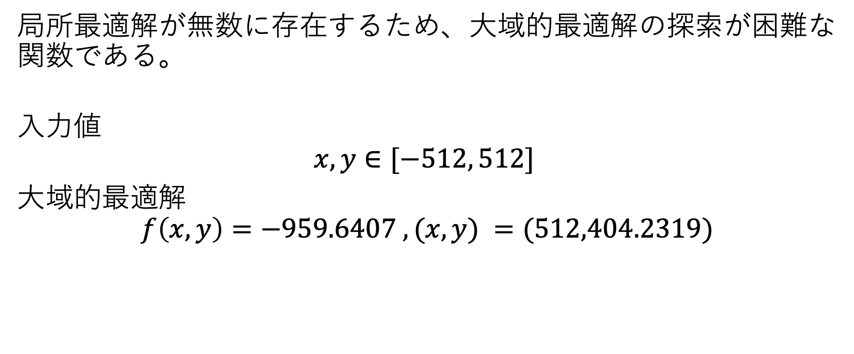
Eggholder function
局所最適解が無数に存在するため、大域的最適解の探索が困難な関数である。
入力値
$$x,y∈[−512, 512]$$
大域的最適解
$$f\left(x,y\right)=−959.6407 ,(x,y) =(512,404.2319)$$

Slide 6
プログラムを実行してみる
gen | np | F | CR | mutation | 最良適応度
2 | 6 | 0.7 | 0.3 | best_2 | -420.2039
2 | 6 | 0.3 | 0.3 | best_2 | -450.6431
2 | 150 | 0.7 | 0.3 | best_2 | -865.6593
30 | 6 | 0.7 | 0.3 | best_2 | -538.7806
20 | 40 | 0.7 | 0.3 | best_2 | -888.1900
20 | 50 | 0.7 | 0.3 | best_2 | -913.6572
100 | 100 | 0.3 | 0.3 | best_2 | -959.6406
gen : 世代数 np : 個体数

Slide 7
考察
世代数や一世代当たりの個体数を増加させることによって、最良適応度も最適解に近づくと考えられる。
FやCを変化させても最良適応度のばらつきはあるが、そこまで変化に影響しないと考えられる。

